Slide 1
Notes:
Ekskluziven dogodek inovativnega formata.

Slide 2
Vsebina
Zakaj Garaža? Mag. Jure Kostanjšek, generalni sekretar AMZS
Kako poteka Garaža? Mag. Edita Krajnović, Mediade, vodja projekta Garaža
Vključenost projekta Dijaki dijakom. Pogovor.
Prosojnice/gradiva Idejnega dne z mladimi.
Zakaj bo Garaža uspela?

Slide 3
Zakaj Garaža?
<Festival mobilnosti> mag. Jure Kostanjšek, AMZS

Slide 4
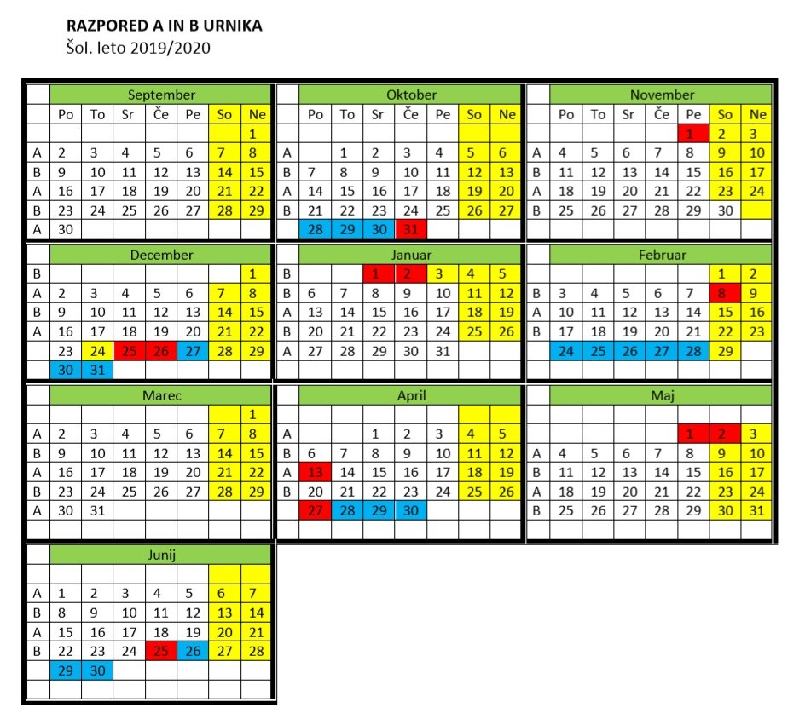


11. junij
Notes:
11. junija 2020 bo v Sloveniji dogodek, ki ga evropska javnost še ni doživela. Festival mobilnosti GARAŽA bo v Stožice privabil osem tisoč mladih, ki bodo s svojimi odločitvami v živo vplivali na potek programa. V 90 minutah bodo spoznali, kakšna je prihodnost mobilnosti in vlogo odgovornosti, ki jo pri tem nosijo sami. V resničnem življenju imajo namreč dejanja tudi dejanske posledice.
Naredili bomo nekaj, kar se bo dogajalo že prej in imelo posledice še dolgo po tem.

Slide 5

Mobilnost prihodnosti
Vloga odgovornosti
Trajnostni vidik
Notes:
Zato, ker bomo skupaj z vami lažje in učinkoviteje dosegli cilj projekta – AKTIVIRATI MLADE ZA SPREMEMBE, jih navdušiti za odgovorno življenje in v njih vzpodbuditi zavedanje njihove močne vloge v svetu.
Kako velik izziv je pred nami, je pred družbo?

Slide 6



32% - Lack of money
22% - Lack of opportunities
15% - Lack of interest
17% - Lack of money
19% - Lack of opportunities
31% - Lack of interest
29% - Lack of money
23% - Lack of opportunities
16% - Lack of interest
Source: AIESEC, Youth Speak Survey
Notes:
160.000 mladih v 197 državah so v kampanji med 1.10.2015-1.4.2016 vprašali, kakšna bo po njihovo družba čez 15 let?
68 % mladih v svetu meni, da bo družba čez 15 let boljša; v zahodni Evropi tako misli tri četrtine mladih (74 %). V Sloveniji je slika obrnjena: 57 % mladih meni, da bo družba slabša.
Podobno je pri vzrokih: mednarodno mladi za počasen napredek ovire vidijo predvsem v pomanjkanju denarja in priložnosti, v Sloveniji pa je na prvem mestu pomanjkanje zainteresiranosti za izboljšanje.
Zagotovo rdeč alarm …

Slide 7
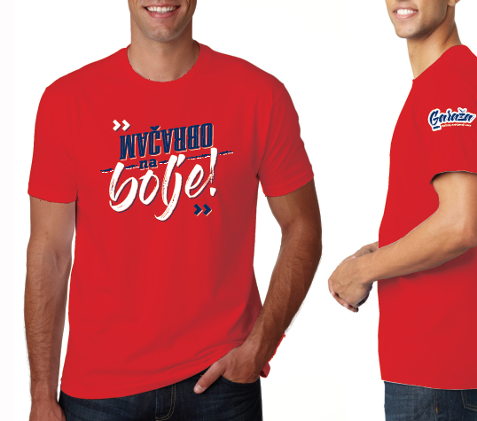
Namen
Aktivacija mladih za spremembe, (pro)aktivnost, spremenjen odnos do življenja, odgovornosti, zavedanje svoje močne vloge v svetu.
Skupaj obračamo na bolje.

Slide 8
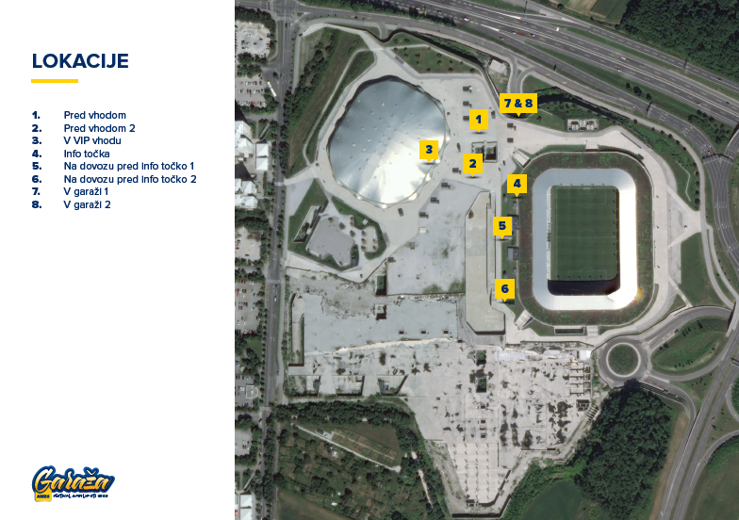

Slide 9
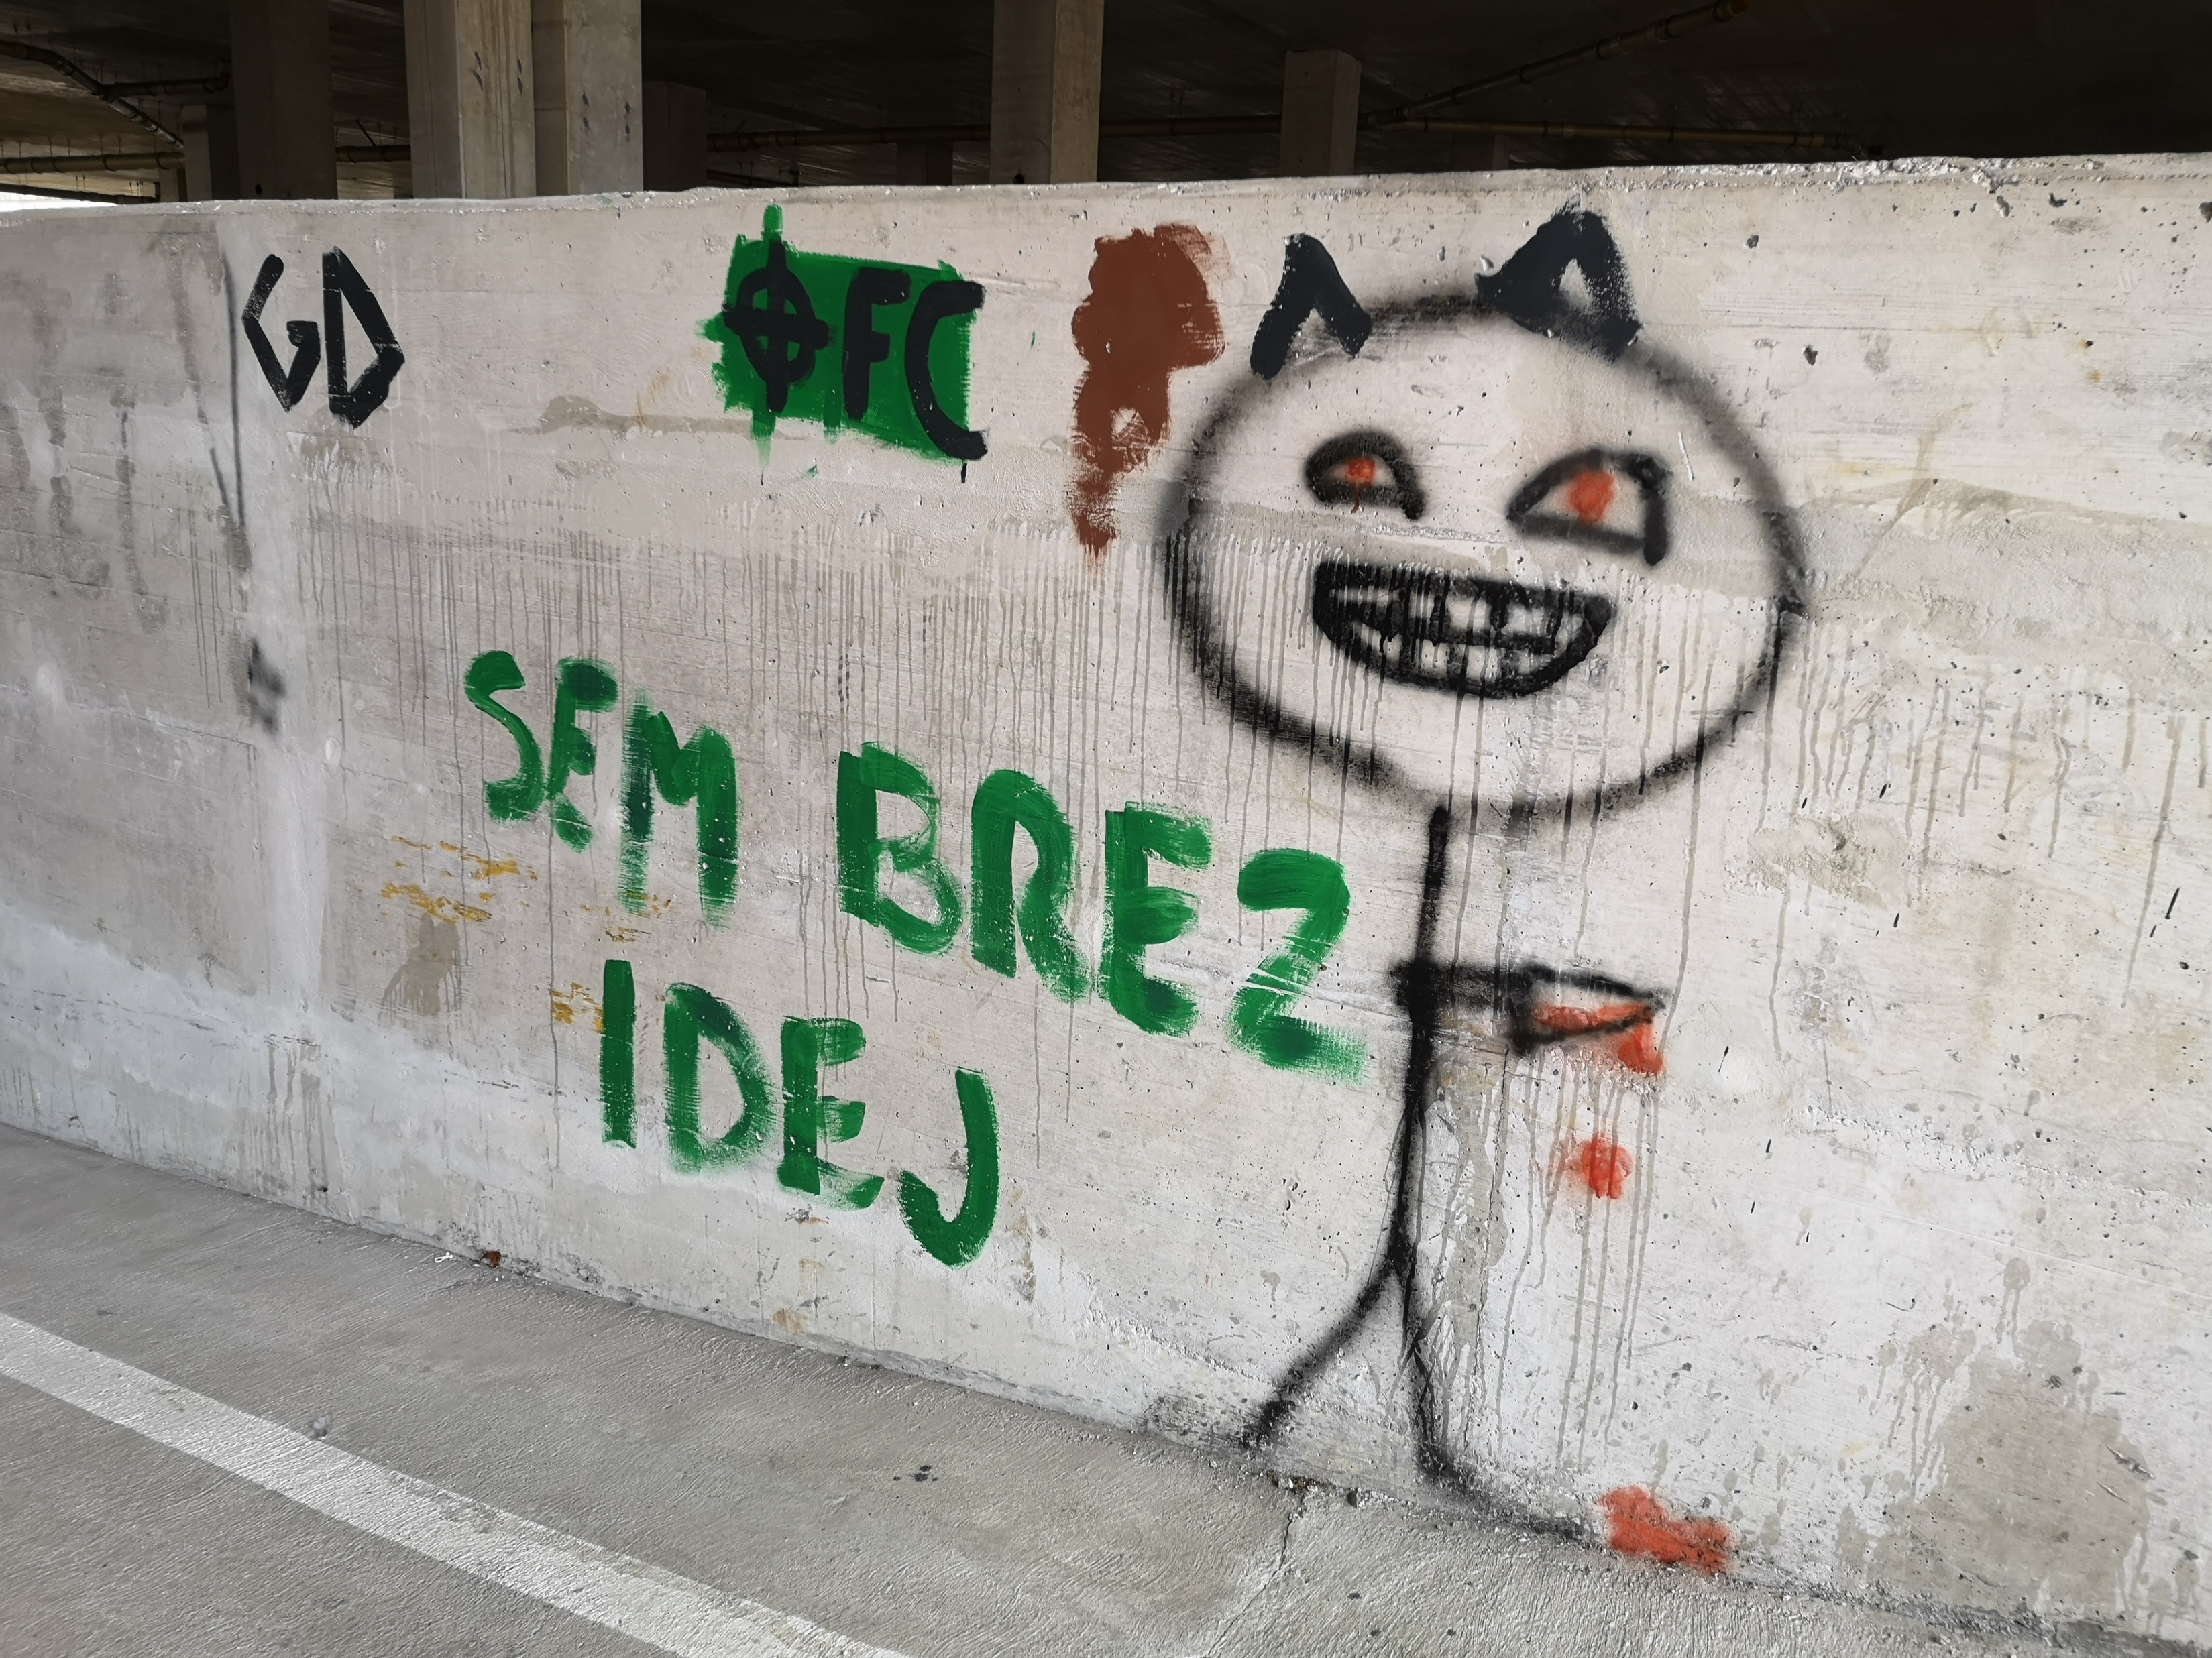
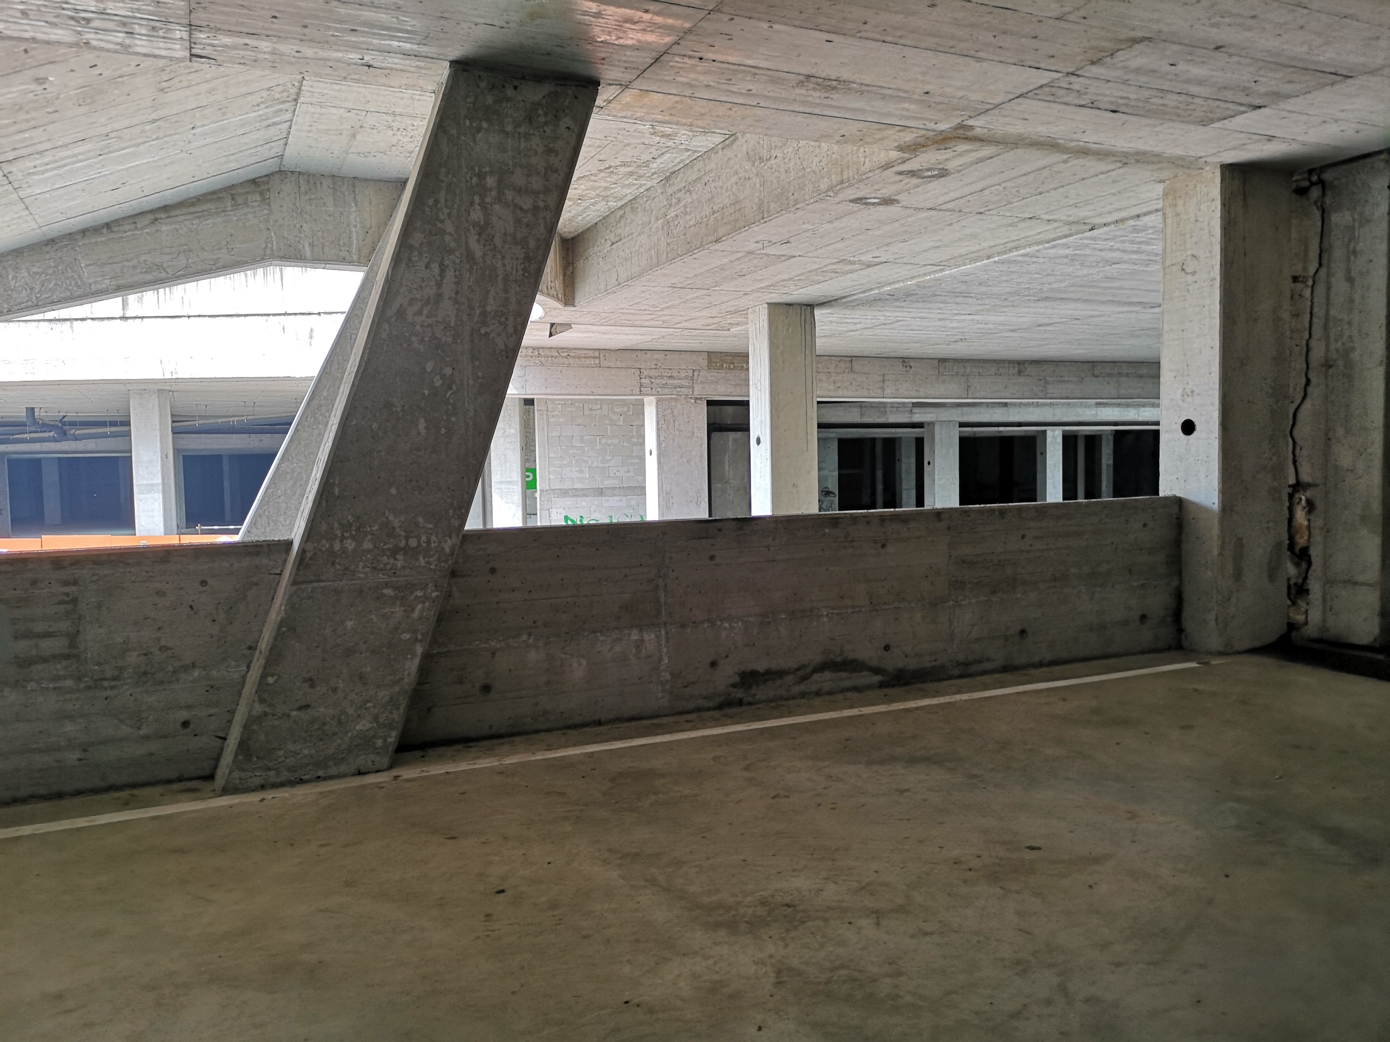

Slide 10
Garaža: kako?
<Festival mobilnosti> mag. Edita Krajnović, Mediade

Slide 11
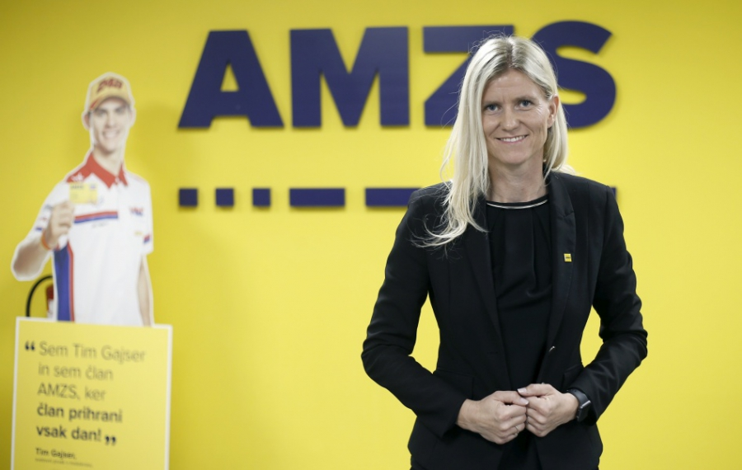
»Starši svojim otrokom plačamo kar nekaj denarja, da naredijo vozniški izpit in se naučijo varne in odgovorne vožnje. Potem jih v nekaj urah s svojim (ne)zgledom, neupoštevanjem pravil prometa, (ne)odnosom do sovoznikov, pokvarimo.«
» Pogled na avtocesto pokaže, da v avtomobilu pogosto sedi en sam človek. Vsi se vozimo v isto smer, a vsak v svojem avtomobilu.
…Vsi gledajo v svoj vozni pas in kako bodo oni na njem.
Slovenija in mi vsi bomo zmagali takrat, ko bomo - po načelih Vključi.vse - vsi na enem avtobusu, ki pelje v skupno smer.«
Mag. Lucija Sajevec, direktorica AMZS, Mlada managerka 2019

Slide 12
Garaža se razvija kot interdisciplinaren, medgeneracijski (VŽU), inovativen komunikacijski projekt.
Doživetje na poti Vplivam Spreminjam Smeh Navdušenje Wow efekt, Družbeni eksperiment ali morda inovacija Gibanje Inovativno Povezovalno Dolgoročen učinek Aktivacija Agilnost Trajnost Mobilnost Varnost Odgovornost
Notes:
Kaj je Garaža?

Slide 13
Usmeritve
Ne drobimo aktivnosti in preventivnih akcij. Povezujemo.
Ne žugamo temveč vključujemo.
Zvezde dogodka so mladi, starejši so mentorji.
Ni dogodek, temveč dogajanje. Gibanje. Potovanje.
Uporabljamo jezik pozitivnega. Ustvarjalnost.
Festival: veselje.
Mobilnost: movere. Motivacija.

Slide 14
Partnerji, deležniki, podporniki
Organizator: AMZS.
Razvojni partner: Mediade.
Zavod za šolstvo RS, projekt Dijaki dijakom.
Podjetja/partnerji z vsebino, povezano z mobilnostjo prihodnosti.
AVP RS, Ministrstvo za zdravje, Ministrstvo za infrastrukturo (TBC).
Zavod 404, SKOZ / Gimnazija Vič, Študentska sekcija Društva za marketing Slovenije, e-Študentski servis,, Ljubljanski univerzitetni inkubator, Ustvarjalnik, Karierni center Univerze v Ljubljani.
…

Slide 15
oder: spektakel
prevoz z vsebino (bus, vlak)
garaža: izkustvene točke, razstava
komunikacije, odmev
aplikacija z AR, tehnologija
Notes:
Ekskluziven dogodek inovativnega formata.

Slide 16
Prevoz z vsebino
Prevozi z avtobusi in vlaki.
Nižja cena, v dogovorih z Nomago in Slovenskimi železnicami.
Vsebinsko delo že na avtobusih, predvidoma preko aplikacije.
Informacije v aprilu/maju.

Slide 17
Izkustvene točke in mobilna razstava
Izkustvene točke: partnerji Garaže z mladimi.
Okvirno: med 5 in 8 izkustvenih točk.
Mobilna razstava: sporočila mladim iz projekta Dijaki dijakom.
Razstava: 34 točk.
Zbiranje točk s premikanjem med točkami in po razstavi (aplikacija).
Izziv: logistika (5.000 udeležencev).
Notes:
Izkustvene točke v sodelovanju z dijaki (Idejni dan) postavijo partnerji Garaže.
Tematike in usmeritve so predhodno usklajene in skladne s poslanstvom in usmeritvami Garaže.
Okvirno: med 5 in 8 izkustvenih točk. Tematike in usmeritve so predhodno usklajene in skladne s poslanstvom in usmeritvami Garaže.
Mobilna razstava: sporočila mladim iz projekta Dijaki dijakom. 34 točk.
Zbiranje točk s premikanjem med točkami in po razstavi (aplikacija).
Izziv: logistika (5.000 udeležencev).

Slide 18

Digitalna aplikacija in obogatena resničnost
Vsebina digitalno.
Občutje in korist tehnologije.
AR kot pomoč pri premikanju med točkami v Stožicah.
Vsebina: izkustvene točke, razstavne točke, vprašanja / dileme / what if (uvidi, raziskava, projekcija na odru.
V razvoju s Centrom varne vožnje, Vransko.
Informacije v aprilu/maju.

Slide 19
Oder Stožic
Režiser: Primož Ekart. ´Spektakel.´
Podelitev priznanj projekta Dijaki dijakom.
Vključitev zmagovalcev Najboljši za volanom.
Morda: Tim Gajser ali Dunking Devils (TBC).
Notes:
Smeh: Atmosferci.
Odgovornost. Interaktivno: Mentimeter. Prižiganje telefonov ali zapestnic vsakih 23 sekund.
WOW: Dunking Devils ali Tim Gajser (skok čez avtomobil).
Podelitev priznanj projekta Dijaki dijakom.
Najboljši za volanom.

Slide 20
Časovnica dogodka, okvirno (!)
11. junij 2020 dopoldne (v času pouka).
Trajanje v Stožicah: 3 šolske ure: predstava + točke.
Začetek ob 10. uri.
Predstava ob 11. uri.
Zaključek ob 13. uri.
Logistika premikanja: TBD.

Slide 21
Dijaki dijakom
<Vključitev v Garažo>

Slide 22
Vključitev projekta Dijaki dijakom
  Podelitev priznanj na dogodku 11. junija.
  Udeležba dijakov (34 šol, 1.500 dijakov).
  Vsebinsko sodelovanje (mobilna razstava).
  Promocija projekta Dijaki dijakom.
  Ali lahko pritegnete še dve šoli k udeležbi dijakov 11. junija
  Cilj: 100 šol, 5.000 dijakov.
Notes:
Podelitev priznanj na dogodku 11. junija.
Udeležba dijakov (34 šol, 1.500 dijakov), na to računamo.
Vsebina: pobuda Marte Novak za Idejni dan z učitelji. Vsebina v garaži Stožic.
Promocija, javna prepoznavnost načina dela Dijaki dijakom, dela učiteljev in učencev. Vidnost te ustvarjalnosti, da ni prezrta.
Prošnja: pritegnitev vaše šole še dveh šol za udeležbo dijakov 11. junija. Tehniški dan, državljanska vzgoja, OIV. ..

Slide 23
Mobilna razstava: vsebinski marketing
  Vsaka šola Dijaki dijakom: eno sporočilo
  Skupaj 34 sporočil.
  Lokacija sporočil: stene garaže Stožic.
  Vplivne komunikacije na temo varne mobilnosti.
  Usmeritev: premično, uporabno tudi na drugih lokacijah.
  Vsebinski marketing.

Slide 24
Možne oblike sporočil
  Grafit.
  Graf.
  Haiku.
  Misel ali slogan (npr. Varno je legendarno)
  Plakat.
  Strip.
  Video ali animacija (do 3 minute).
  Rok: 5. marec do 10. ure (RD Petra Florjančiča)

Slide 25
Forma sporočil
  Dijaki i izdelajo plakat ali e-plakat ali strip ali animirani film s sporočilnostjo varne mobilnosti.
  Plakat, graf, strip naj ima velikost risalnega lista. Animacija naj ne presega treh minut in naj bo v formatu wmv, avi ali mp4. Izdelek lahko izdela en učenec ali dva ali največ trije učenci.
  Izdelek naj bo opremljen z naslednjimi podatki: naslov izdelka, ime in priimek avtorja/avtorjev, razred, ime in priimek učitelja mentorja in ime osnovne šole.
  Rok: 5. marec do 10. ure (RD Petra Florjančiča)

Slide 26
Vsebine varne mobilnosti, vsebinska področja
  Bonton mobilnosti, kot bi si ga želeli (sestavite ga).
  Upoštevanje omejitev hitrosti je normalno. S kakšnim sporočilom mladih vplivati, da bo to razumljeno odraslim voznikom?
  Prijazna mobilnost ne povzroča stresa. Kako vplivati, da spremenimo svoje vedenje v prometu v bolj prijazno?
  Kako lahko odgovornost pri vožnji postane kul? (objestna vožnja, izsiljevanje itn. to ni).
  Alkohol, droge in mobilnost: ničelna toleranca.
  Mobilnik pri vožnji: kako ga izkoreniniti?
  ______.

Slide 27
Usmeritve za sporočila
  Kreativnost (ne pridnost).
  Kaj pritegne? Nenavadnost, drugačnost, izvirnost, zapomljivost.
  Raziskovanje izven učilnice, kako je to že kdo naredil. Učenje iz oglasov.
  Kratko in jedrnato.
  Moč besed, številk, vizualij, metafor.

Slide 28
WIIFM?
  Osebni zgled.
  Promocija vašega dela.
  Priznanje projektu Dijaki dijakom.
  Spodbujanje ustvarjalnosti.
  Ponos šole.
  Odkrivanje in podpora nadarjenim mladim.
  Upanje: družba bo čez 15 boljša.

Slide 29
Gradiva Idejnega dne z mladimi
6. december, AMZS

Slide 33
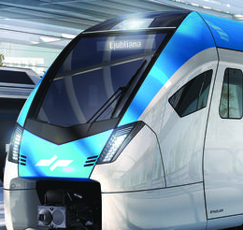
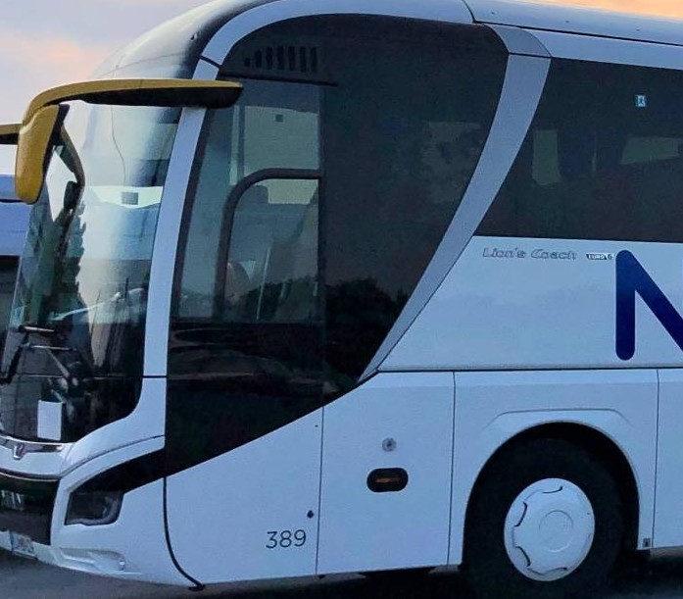
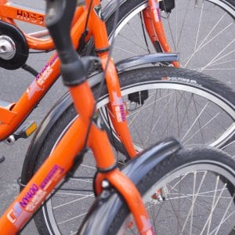
Dejstva o mestih in skupnostih
V mestih živi polovica človeštva (3,5 milijarde), do leta 2030 že 5 milijard.
Svetovna mesta zavzemajo le 3 % Zemlje in 60-80 % porabe energije in 75 % emisij ogljika.
V Evropski uniji vsako leto kar 27 % odraslih trpi za duševnimi motnjami (najpogostejši sta anksioznost in depresija).
Vsak drugi prebivalec EU vsaj enkrat v življenju zboli za katero od duševnih motenj.
Skrivnost mesta Roseto.
Notes:
Zdravnik Stewart Wolf je v petdesetih letih prišel do osupljive ugotovitve: v mestu Roseto v ameriški Pensilvaniji ni še nikoli nihče, mlajši od petinpetdesetih let, umrl zaradi težav s srcem. Stopnja smrtnosti med moškimi nad petinšestdeset let je bila za polovico nižja od nacionalnega povprečja.
Wolf je bil tako iz sebe, da je za pomoč prosil še sociologa Johna Bruhna, ki se je skupino študentov odpravil od hiše do hiše in se pogovoril z vsakim prebivalcem Roseta, starejšim od dvajset let.
Hrana? Kajenje? Lokacija? Ne. Skrivnost je bila skrita v Rosetu samem. Namreč, v hišah so skupaj živele tri generacije, dedki in babice so uživali izjemno spoštovanje, sosedje so kuhali drug za drugega, v mestu je delovalo dvaindvajset prostočasnih združenj, skupnost je skupaj držal egalitarni etos in je bogate spodbujal, da so delili z manj bogatimi ter jim pomagali premagovati težave.
Zdravje ljudi je bilo tako nevsakdanje dobro zaradi prijazne skupnosti, ki so si jo ustvarili. Ključ zdravja so odnosi in naravnanost, da poskrbimo eden za drugega.

Slide 34
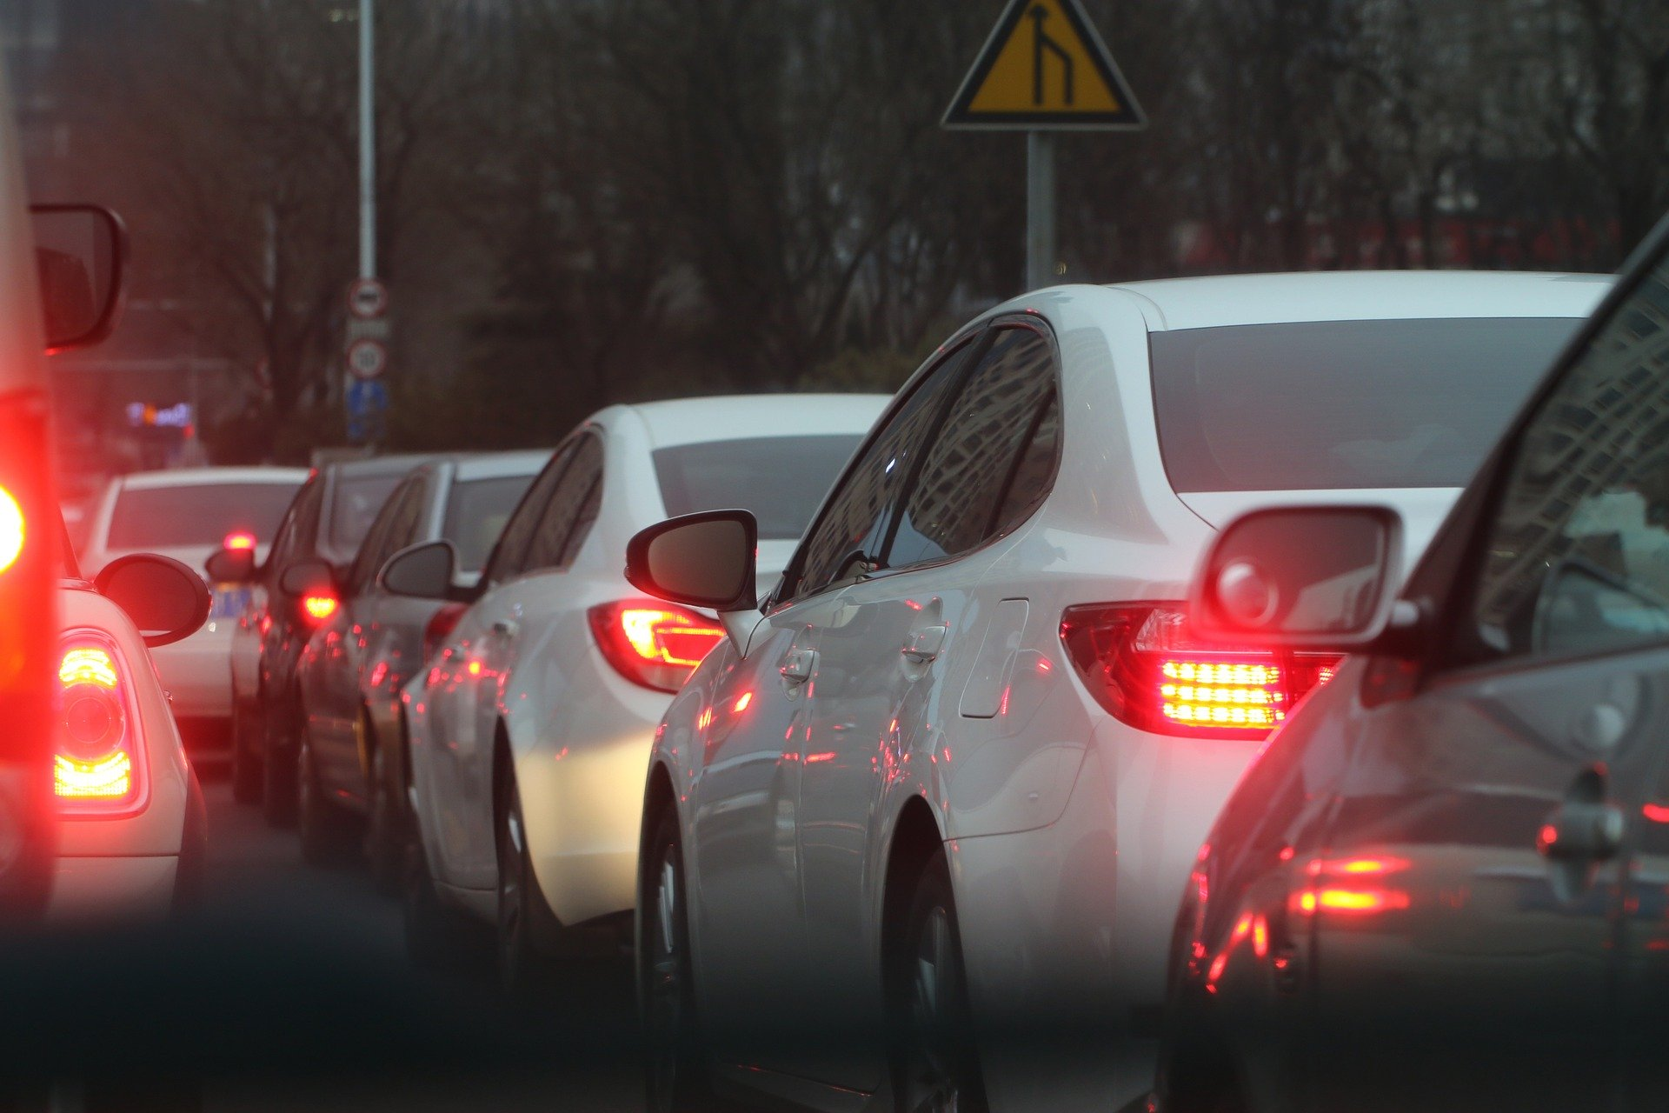
Dnevne migracije – primer Ljubljane
V Ljubljano se vsak dan na delo pripelje več kot 127.000 ljudi. V zadnjih 10 letih se je število povečalo +20 %.
Predpostavka:
Če se vsi pripeljejo z avtomobilom in če se v vsakem avtomobilu peljejo 4 – to pomeni
31.750 vozil.
Vir: Finance, Transport in logistika, objavljeno 25. 10. 2019, dostopno na: https://til.finance.si
Notes:
Zalina zgodba: Vsako jutro se z Miho pripeljeta v službo iz Domžal v Ljubljano. Zala pravi, da se v Domžalah postavita v kolono in se običajno po polžje premikata proti prestolnici. Zaradi gneče in nepredvidljivosti (npr. prometne nesreče) sta običajno pozna, velikokrat zato nervozna, sploh če je v igri kakšen zgodnji jutranji sestanek. Sicer imata srečo, da je njun urnik premičen, a je treba na ta račun velikokrat podaljšati službo in potem zopet hiteti domov.
To je morda najbolj očitno v mestih, na primer v Ljubljani (glej podatke, ki veljajo samo za zaposlene, ne vključujejo npr. študentov, prebivalcev Ljubljane, tranzitnih gostov idr. A pozor: podatek je za vsa prevozna sredstva, ne samo avtomobile).

Slide 35

»Starši svojim otrokom plačamo kar nekaj denarja, da naredijo vozniški izpit in se naučijo varne in odgovorne vožnje. Potem jih v nekaj urah s svojim (ne)zgledom, neupoštevanjem pravil prometa, (ne)odnosom do sovoznikov, pokvarimo.«
😎

Slide 36

Kako lahko odgovornost pri vožnji postane „kul“?

Slide 37
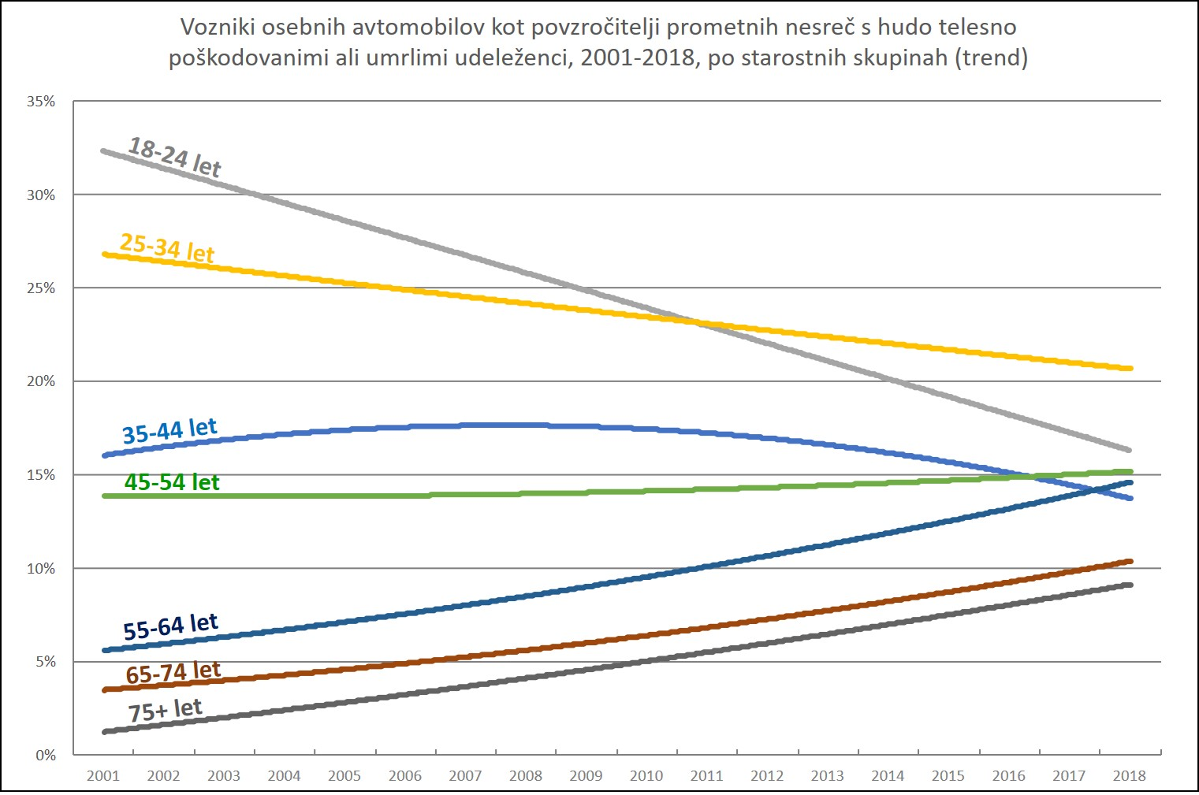

Slide 38
Prometna varnost med mladimi vozniki (18-24 let) se je v zadnjih letih bistveno izboljšala. Nasprotno pa se prometna varnost med vozniki v večini drugih starostnih skupin slabša. Razloge za to lahko iščemo tudi v vožnji pod vplivom alkohola, drog in drugih psihoaktivnih snovi.
Kako spremeniti trend?

Slide 39
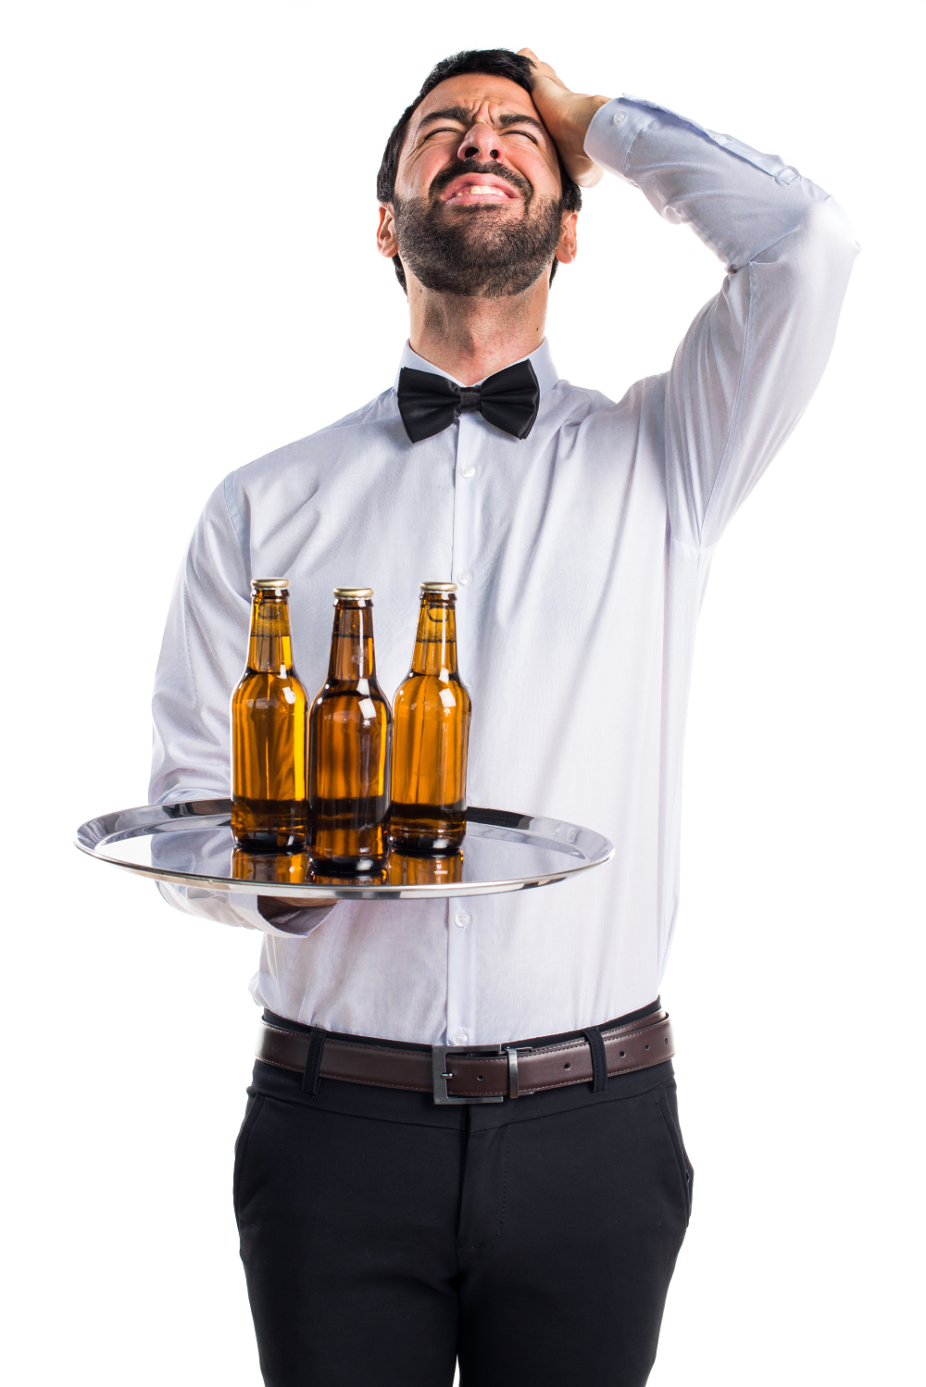
V svetu uživanje alkohola med mladimi polagoma upada.
V Sloveniji je obratno: ne upada, temveč celo narašča.
The European School Survey Project on Alcohol and Other Drugs, 2015.
Notes:
The European School Survey Project on Alcohol and Other Drugs, conducted in 2015 by 96,043 schoolchildren between the ages of 15 and 16 from 35 European countries, shows the consumption of alcohol compared with 1995, when the survey was carried out for the first time, slightly declining. Twenty-five years ago, 89 per cent of respondents answered that they had felt at least once in their lives, and last year the figure was 81 per cent. Data for Slovenia show a different picture, from 1995 to 2015, the share of students who had already tried alcohol increased from 87% to 89%, while the use of alcohol in the last 12 months prior to the survey increased from 73% to 80%.
P.S: Novejših podatkov zaenkrat še nimamo.
Zanimiv podatek: Pivovarna Laško Union je zavezana k spodbujanju odgovornega pitje in uporabe moči njihovih blagovnih znamk, ki sporočajo, naj veljata odgovornost in zmernost. Več kot 10 % medijskega in oglaševalskega proračuna namenjajo ravno promociji odgovorne konzumacije. Znotraj njihove iniciative Izbira 0.0 % potekajo na primer kampanje »Varno je legendarno« ali pa »Ko voziš, ne pij«; evropska zaveza, Stefan Orlowski, Europe President at HEINEKEN International: »As signatories to strict responsible marketing codes we take concrete steps to prevent under-age audiences from being exposed to, and consuming, alcohol, both online and offline across Europe. In fact, 10 percent of our media and advertising spend is committed to promoting responsible consumption.«
Izziv: kako doseči, da bo izbira 0,0 postala družbeno bolj sprejemljiva kot alkohol kot odgovoren spremljevalec družabnosti?

Slide 40
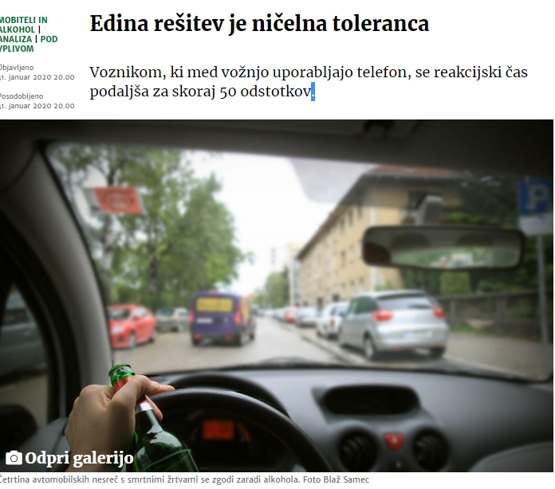
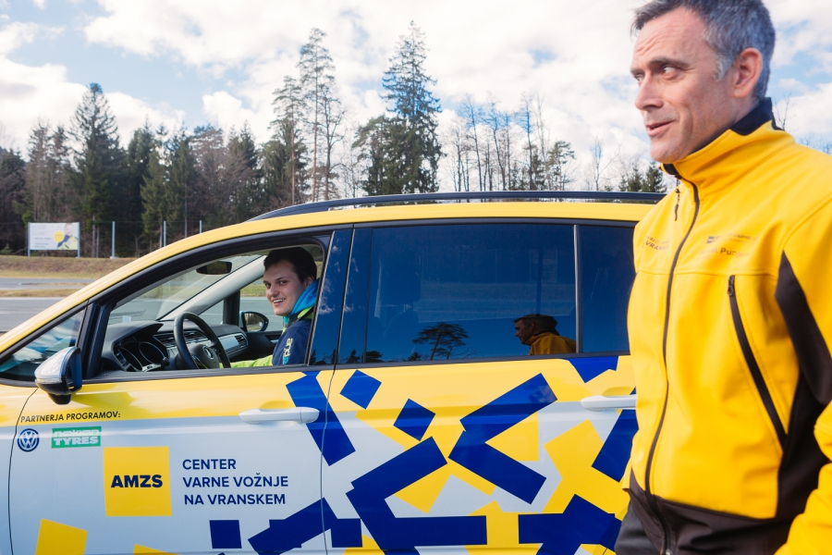
Vir: Delo, 1. februar 2020
Notes:
https://www.delo.si/novice/slovenija/edina-resitev-je-nicelna-toleranca-274376.html

Slide 41
Zakaj bo Garaža uspela?
  Prava stvar v pravem času.
  Iskrenost.
  Znanje.
  Vključenost ustreznih deležnikov.
  Odgovornost za skupno dobro.
Notes:
Če hočeš uspeti, moraš imeti elemente uspeha. Garaža jih ima.
Prava stvar v pravem času. Zeitgeist. Upoštevamo raziskave, trende, glas mladih.
Iskrenost. In notranja motivacija. AMZS ima 111 let. Tu je odgovornost do zveze, so tudi osebne zgodbe: Manuela, Lucije, Jureta, Edite, Matjaža…
Znanje. Vodenja sprememb, projektnega vodenja; izkušnje projektov Najboljši za volanom, Dijaki dijakom, IIB, IL, Gazele, … Delamo na pravi način, Garaža = potovanje, skupno učenje. Primož Ekart: Vihar v glavi….
Vključenost. Ključnih deležnikov. Mladih, AVP, Zavoda za šolstvo, učiteljev, vsebinskih in navsezadnje tudi finančnih partnerjev…
Odgovornost za skupno dobro. Skupaj obračamo na bolje.

Slide 42

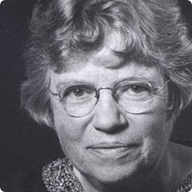
Nikoli ne dvomite o tem, da lahko majhna skupina predanih posameznikov spremeni svet; kajti prav to je v resnici tisto, kar ga spreminja.
Margaret Mead, antropologinja

Slide 43
Kdo je avtor teorije, na podlagi katere je človek prvič stopil na Luno?
Albert Einstein.
Herman Potočnik Noordung.
Stephen Hawking.
Žiga Virc, režiser filma Houston, We Have a Problem.
Notes:
Matjaž

Slide 44
Kje je bilo najdeno najstarejše kolo z osjo na svetu?
Na Hrvaškem.
V Panonski nižini.
Pod Durmitorjem v Dinarskem gorovju.
Blizu Vrhnike.
Notes:
Matjaž

Slide 45
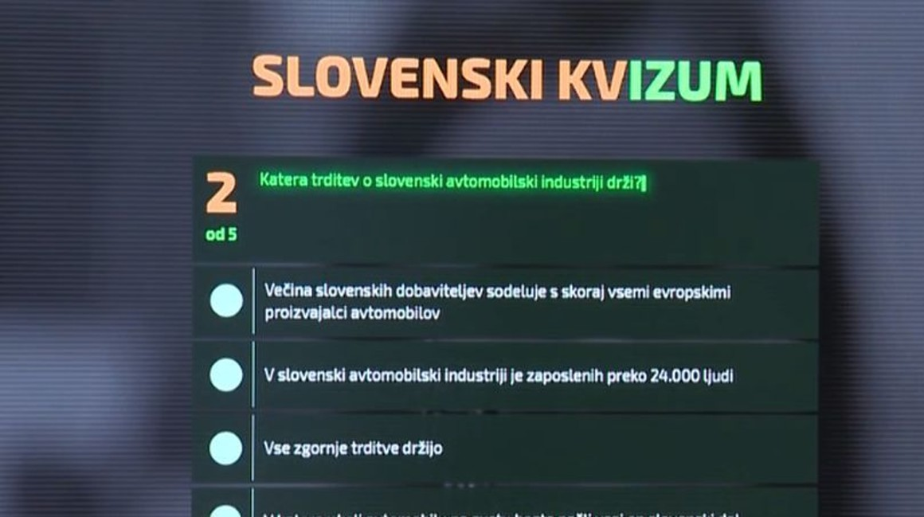
www.talentismo.si

